Slide 1
FKB CAMPUS · FIRMENKUNDENAKADEMIE · M02
Bilanzgespräch auf Augenhöhe
Jahresabschlüsse im Kundengespräch professionell einsetzen
KOMPETENZFELD
KOMPETENZSTUFE
VERSION
K-01 Finanzanalyse & Kreditexpertise
Sparringspartner
v1.0
FKB Campus · 2026
Trainer-Präsentation

Slide 2
ÜBERBLICK · M02
Worum geht es heute
Die Analyse liegt vor – aber wie spricht man kritische Zahlen an, ohne den Kunden zu belehren?
Sie lernen einen 5-Phasen-Rahmen und Fragetechniken für das Bilanzgespräch und üben beides im Rollenspiel an einem realistischen Mittelstandsfall.
Danach führen Sie Bilanzgespräche auf Augenhöhe – auch wenn die Botschaft unbequem ist.
FKB Campus · M02

Slide 3
LERNZIELE · M02
Was Sie heute mitnehmen
▸ Ein Bilanzgespräch anhand eines strukturierten 5-Phasen-Rahmens situativ planen und durchführen
▸ Kritische Kennzahlenentwicklungen im Kundendialog differenziert einordnen und Analysefragen stellen, ohne eine Abwehrhaltung auszulösen
▸ Qualitative Unternehmenssignale mit quantitativen Kennzahlen verknüpfen
▸ Einwände mit Fragetechniken konstruktiv aufgreifen und das Gespräch weiterführen
▸ Aus der Bilanzanalyse bedarfsorientierte Beratungsimpulse für Verbundprodukte ableiten (DZ BANK, R+V, Union Investment, VR-Leasing)
FKB Campus · M02

Slide 4
AGENDA · M02
So läuft das Modul
0–15 min Einstieg & Aktivierung · Blitzlichtrunde, Plenum
15–35 min Theorie-Input I · Kurzvortrag + Diskussion
35–50 min Theorie-Input II · Kurzvortrag, interaktiv
50–65 min Rollenspielvorbereitung · Stille Einzelarbeit, dann 3er-Gruppe
65–95 min Rollenspiel Runde 1 · Rollenspiel, Peer-Feedback
95–115 min Debriefing Runde 1 · Moderiertes Plenum
115–125 min Pause · —
125–155 min Rollenspiel Runde 2 · Rollenspiel
155–170 min Debriefing Runde 2 · Moderiertes Plenum
170–175 min Transfer & Abschluss · Plenum, Einzelreflexion
175–180 min Evaluation · Einzelarbeit
FKB Campus · M02
Notes:
Agenda aus dem Ablaufplan (Sektion 3.1). Timing und Pausen siehe Trainerhandbuch.

Slide 5
M02 · INHALT
Kritische Zahlen ins Gespräch bringen – ohne Abwehr
→ Bring kritische Zahlen ins Gespräch, ohne Abwehr auszulösen.
▸ Wer im offenen Dialog fragt statt anklagt, erhält die Erklärung – und den nächsten Beratungsansatz.
▸ Vom Zahlenleser zum Gesprächsführer: die Analyse ist die halbe Miete, das Gespräch die andere.
FKB Campus · M02
Notes:
Einstieg: „Wie reagiert Ihr Kunde, wenn Sie eine schlechte Kennzahl ansprechen – und wie liegt das an der Formulierung?"

Slide 6
M02 · INHALT
Reine Kennzahlenanalyse stößt an ihre Grenzen
→ Eine Kennzahl erklärt sich nicht selbst – erst das Gespräch macht aus der Zahl eine Geschichte.
▸ Kommunikation auf Augenhöhe: die Beziehungsebene trägt die Sachebene.
▸ Das Vier-Ohren-Modell hilft, Einwände als Beziehungs- oder Appellbotschaft zu verstehen.
FKB Campus · M02
Notes:
Wer nur Zahlen vorträgt, löst Rechtfertigung aus; wer fragt, löst Erklärung aus.

Slide 7
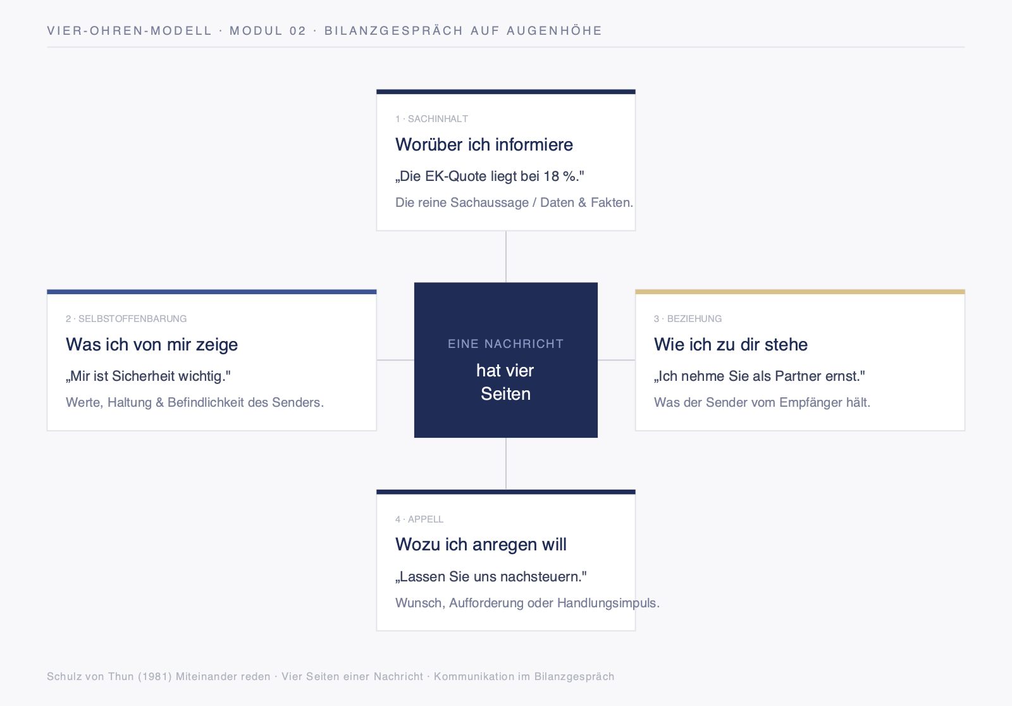
M02 · SCHAUBILD
Das Vier-Ohren-Modell nach Schulz von Thun
FKB Campus · M02
Schaubild

Slide 8
M02 · INHALT
Der 5-Phasen-Rahmen für das Bilanzgespräch
→ Ein strukturiertes Bilanzgespräch folgt fünf Phasen – vom Rahmen über die Analyse bis zum vereinbarten nächsten Schritt.
▸ Eröffnung, gemeinsame Standortbestimmung, kritische Punkte, Lösungsraum, Abschluss.
▸ Kritische Zahlen kommen in Phase 3 – eingebettet in Verständnis, nicht am Anfang.
FKB Campus · M02
Notes:
Fragetechniken je Phase: offene Fragen zur Analyse, hypothetische Fragen im Lösungsraum.
Moderation (HB Sec 3): Theorie-Input II (min 35–50) Trainer-Hinweis: Stellen Sie beim Input II explizit klar: „Der 5-Phasen-Rahmen gibt Ihnen eine Struktur – im echten Gespräch dauert das Ganze 60 bis 75 Minuten, nicht 180. Was wir heute im Seminar üben, ist die Qualität jeder Phase, nicht die Länge." So vermeiden Sie den (in der Praxis häufigen) Eindruck, ein Bilanzgespräch müsse drei Stunden dauern. Rollenspiel-Einstieg (min 50–65) Trainer-Hinweis: Viele Teilnehmer empfinden Rollenspiele als unangenehm. Normalisieren Sie das explizit: „Rollenspiele sind seltsam – das ist normal." Betonen Sie, dass Beobachter eine aktive, wertvolle Rolle haben. Das Ziel ist nicht Perfektion, sondern das Ausprobieren. Umgang mit Widerstand im Rollenspiel Trainer-Tipp: Nutzen Sie die „Freeze-Technik": Rufen Sie während eines Rollenspiels „Freeze!" – alle frieren ein. Fragen Sie den Berater: „Was überlegen Sie gerade? Welche Frage könnten Sie jetzt stellen?" Dann weiter. Diese Methode erhöht die Reflexionstiefe. Debriefing-Struktur (min 95–115 und 155–170) Trainer-Hinweis: Strukturieren Sie das Debriefing immer in dieser Reihenfolge: (1) Beschreibung – Was ist passiert? (2) Analyse – Warum? (3) Generalisierung – Was lernen wir? (4) Transfer – Was mache ich nächste Woche? Schweigen aushalten: 15 Sekunden Stille nach einer Frage sind produktiv. Trainer-Hinweis (gemischte Erfahrungsstufen): Wenn erfahrene Teilnehmer im Debriefing Fragen in Richtung M03 oder regulatorischer Konsequenzen (§ 18 KWG, Grenze des Gesprächs) stellen: Diese kurz beantworten, dann explizit zurückschalten: „Das ist eine wichtige Frage – die vertiefen wir in M03. Für heute: Was nehmen die mit uns, die vielleicht noch kein Bilanzgespräch mit dieser Komplexität hatten?" Damit holen Sie unerfahrene TN aktiv zurück in den Dialog, statt sie durch Spezialdiskussionen zu verlieren. Transfer-Vorsatz (min 170–175) Trainer-Hinweis: Der Transfer-Vorsatz muss konkret und verhaltensbasiert sein – nicht „Ich möchte besser zuhören", sondern „Ich werde beim nächsten Gespräch mit Müller GmbH mindestens eine Implikationsfrage stellen." Notieren Sie alle Vorsätze auf Flipchart. Empfehlen Sie den TN, sofort nach dem Seminar (spätestens heute) eine agree-Wiedervorlage auf 4 Wochen zu setzen – so wird aus dem Vorsatz ein institutionell verankerter Termin statt eines „Ehrensystems".

Slide 9
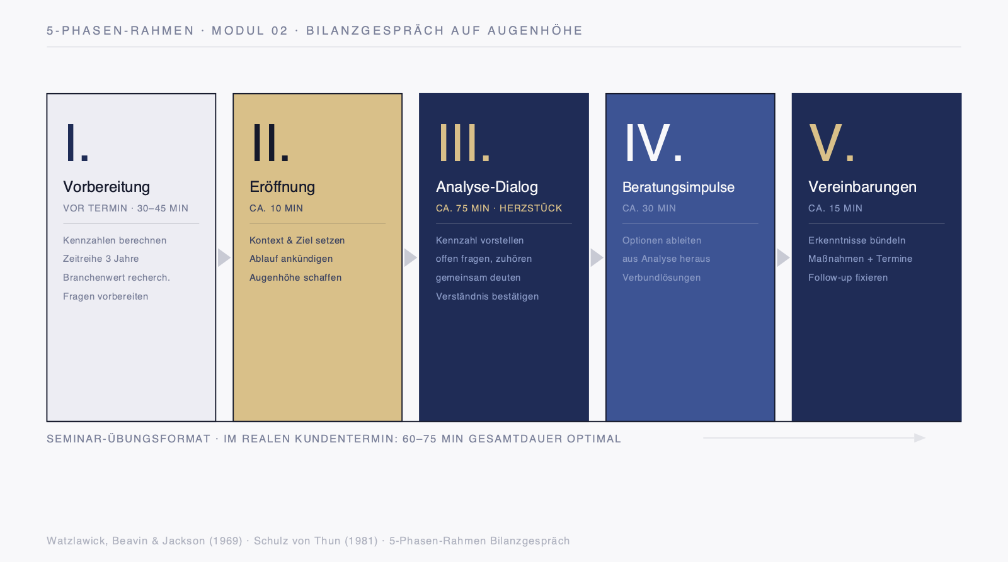
M02 · SCHAUBILD
Der 5-Phasen-Rahmen für das strukturierte Bilanzgespräch
FKB Campus · M02
Schaubild

Slide 10
FALLARBEIT
Praxiscase & Rollenspiel
Ein kritisches Bilanzgespräch vorbereiten und im Rollenspiel führen.
FKB Campus · M02

Slide 11
M02 · ARBEITSBLATT
Bilanzgespräch Schwäbische Metallbau bearbeiten
▸ Bereiten Sie das Bilanzgespräch mit der Schwäbischen Metallbau GmbH vor (AB-1).
▸ Ordnen Sie die kritischen Kennzahlen den fünf Gesprächsphasen zu.
▸ Führen Sie das Gespräch im Rollenspiel und nutzen Sie den Beobachtungsbogen.
→ Bearbeitung im Teilnehmer-Workbook (Arbeitsblatt mit Ausfüllfeldern)
FKB Campus · M02
Notes:
Schwäbische Metallbau: kritische Kennzahlen auffällig – die Kunst ist, sie als Frage einzubringen. Debriefing: Wann kippte das Gespräch in Rechtfertigung?

Slide 12
M02 · INHALT
Prinzip dieses Moduls
→ Bring kritische Zahlen ins Gespräch, ohne Abwehr auszulösen.
▸ Wer im offenen Dialog fragt statt anklagt, erhält die Erklärung – und den nächsten Beratungsansatz.
FKB Campus · M02
Notes:
Überleitung zum Selbstcheck.

Slide 13
M02 · INHALT
Reflexion und Selbstcheck
▸ Bei welcher kritischen Kennzahl löst Ihre Formulierung bisher am ehesten Abwehr aus?
▸ Welche der fünf Phasen überspringen Sie im Alltag am häufigsten?
▸ Wie formulieren Sie eine schlechte Kennzahl als Frage statt als Vorwurf?
FKB Campus · M02
Notes:
Selbstcheck nach 4 Wochen als Transferanker.

